Slide 1
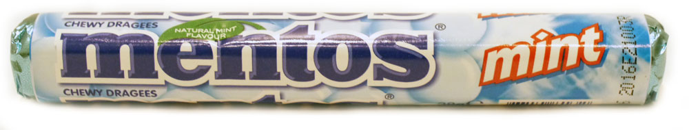
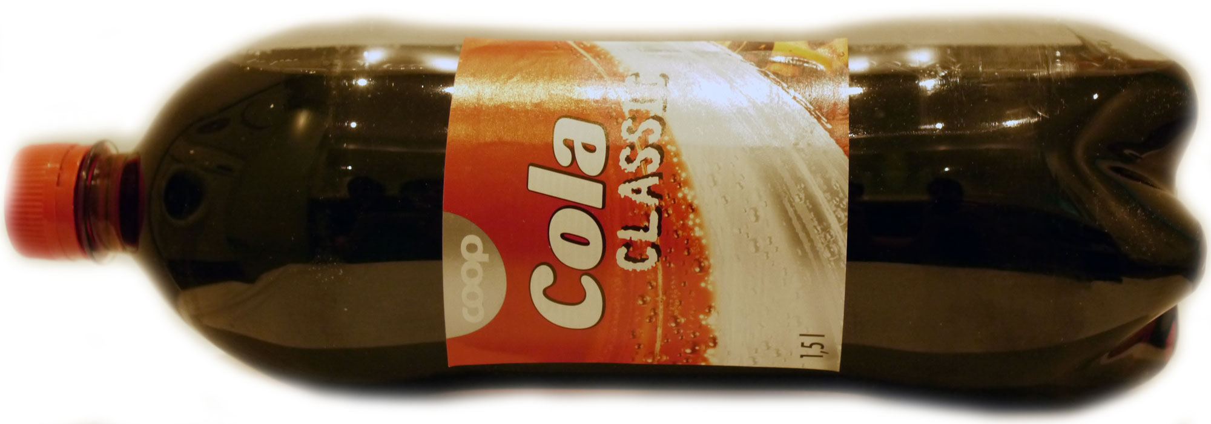
Cola + Mentos
Et videnskabeligt forsøg

Slide 2
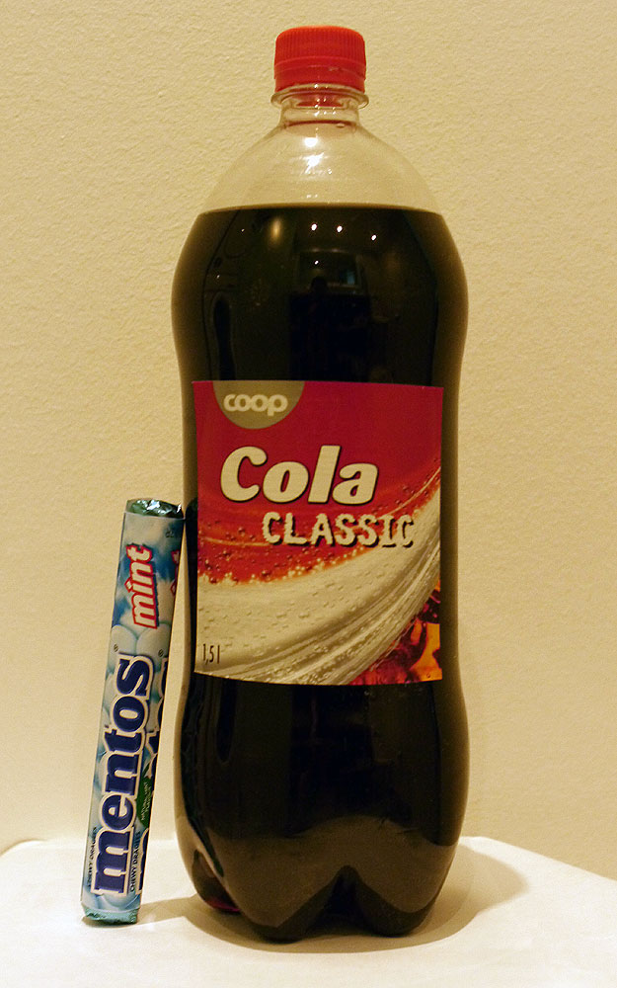
Dette forsøg går ud på at putte mentos pastiller i cola og nyde den kraftige eksplosion af sodavand der følger.
Men inden vi når så langt, skal vi lige forstå, hvad der sker under forsøget.

Slide 3
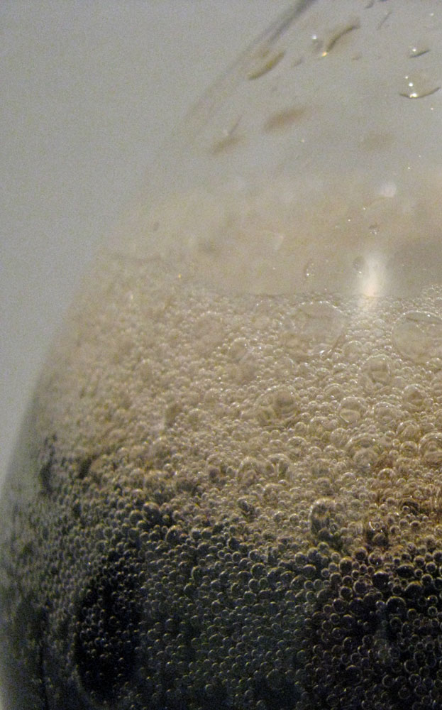
Det er CO₂ som danner bobler i sodavand. CO₂ er en gas. Den kaldes også kuldioxid.
I en sodavand er noget af CO₂´en blevet opløst i vandet og har dannet kulsyre. Den kemiske betegnelse er H₂CO₃.
Det ser det sådan ud:
CO₂ + H₂O → H₂CO₃

Slide 4
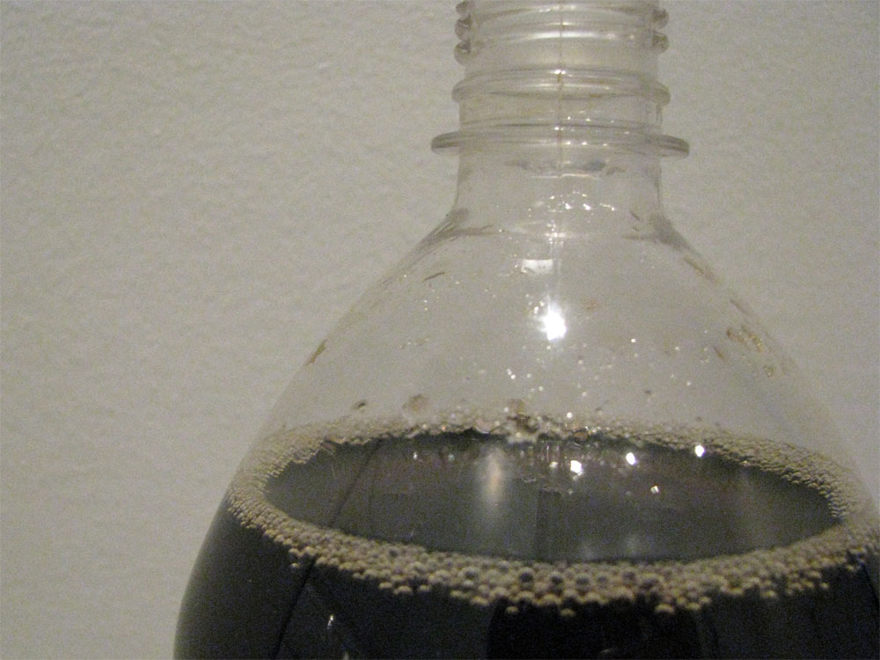
Når en flaske med sodavand bobler er det fordi CO₂´en vender tilbage til gasform. Det kan imidlertid kun ske i sodavandens overflade eller på indersiden af flasken fordi vandets overfladespænding er stor.
Du har måske selv stiftet bekendtskab med vands overfladespænding hvis du har lavet en maveplasker i svømmehallen.

Slide 5
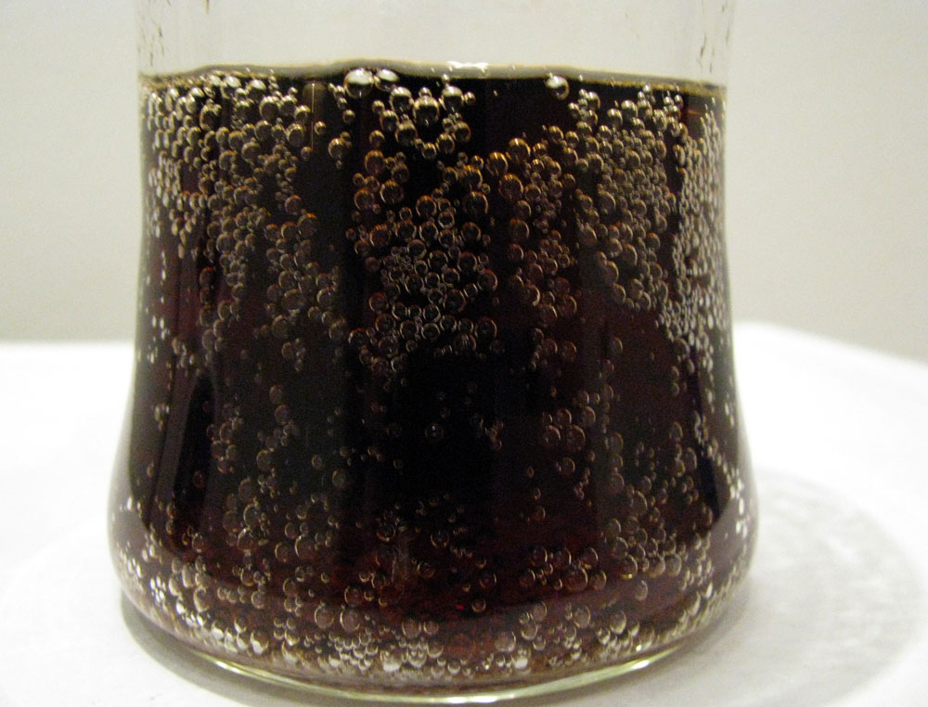
Jo flere urenheder der er i flasken jo nemmere dannes der CO₂ bobler på indersiden af flasken.
Hvis der er rigtig mange bobler på indersiden af dit glas når du får colaen serveret på en cafe, kan du godt regne med at glasset ikke er helt rent.

Slide 6
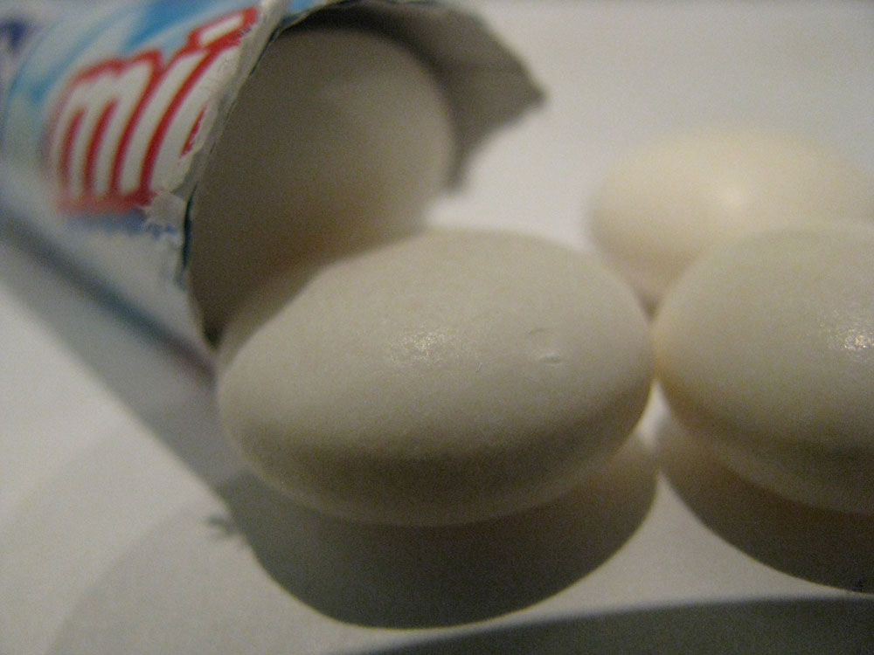
Når du putter mentos i cola fungerer pastillen som en meget stor urenhed.
Overfladen på pastillen er ru og den er derfor ekstra god til at danne CO₂ bobler ved reaktion med sodavand.

Slide 7
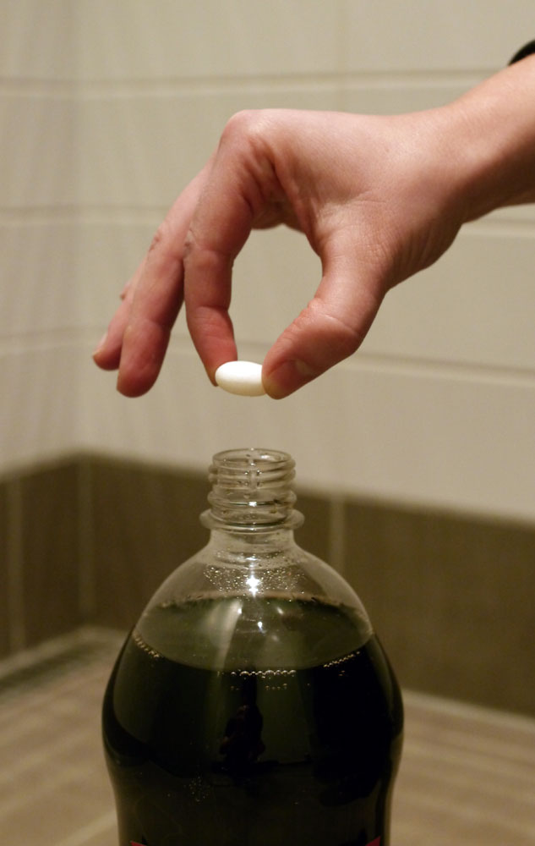
Mentos pastillen har et ekstra hemmeligt våben, idet overfladen indeholder gummi arabikum også kaldet akaciegummi.
Det er med til at nedsætte vandets overfladespænding og CO₂ boblerne har dermed lettere ved at bryde frem.

Slide 8
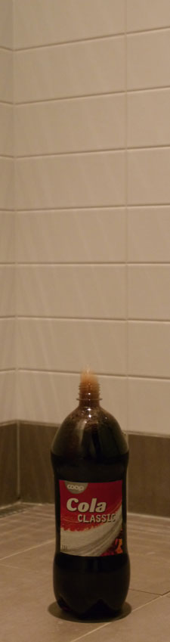
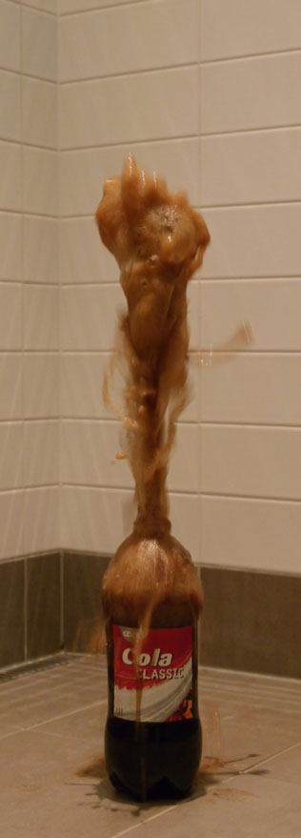
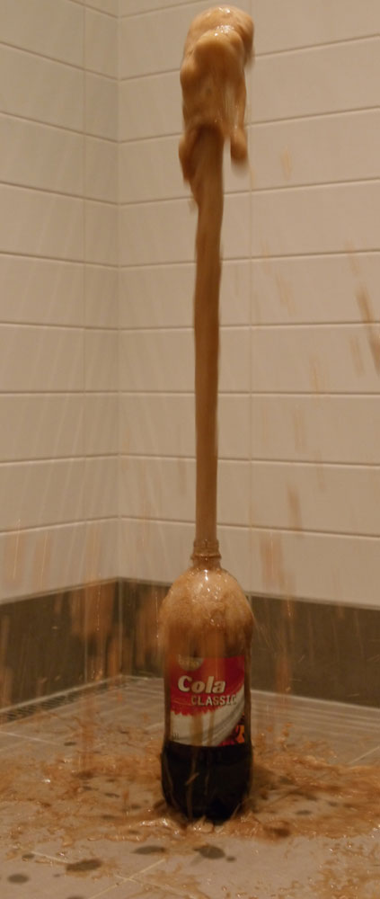
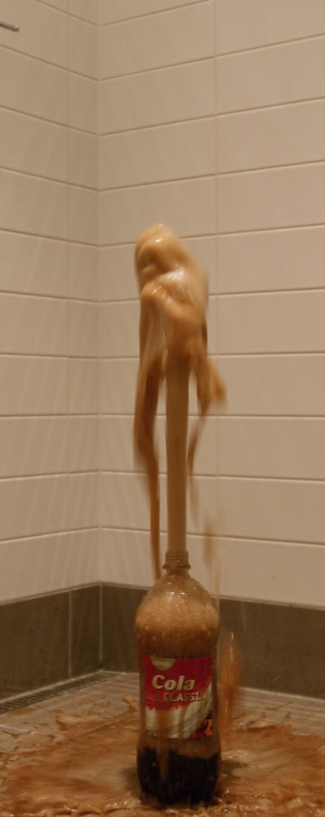
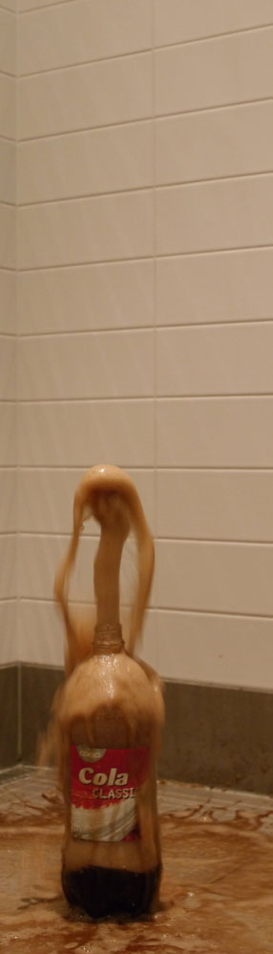

Slide 9
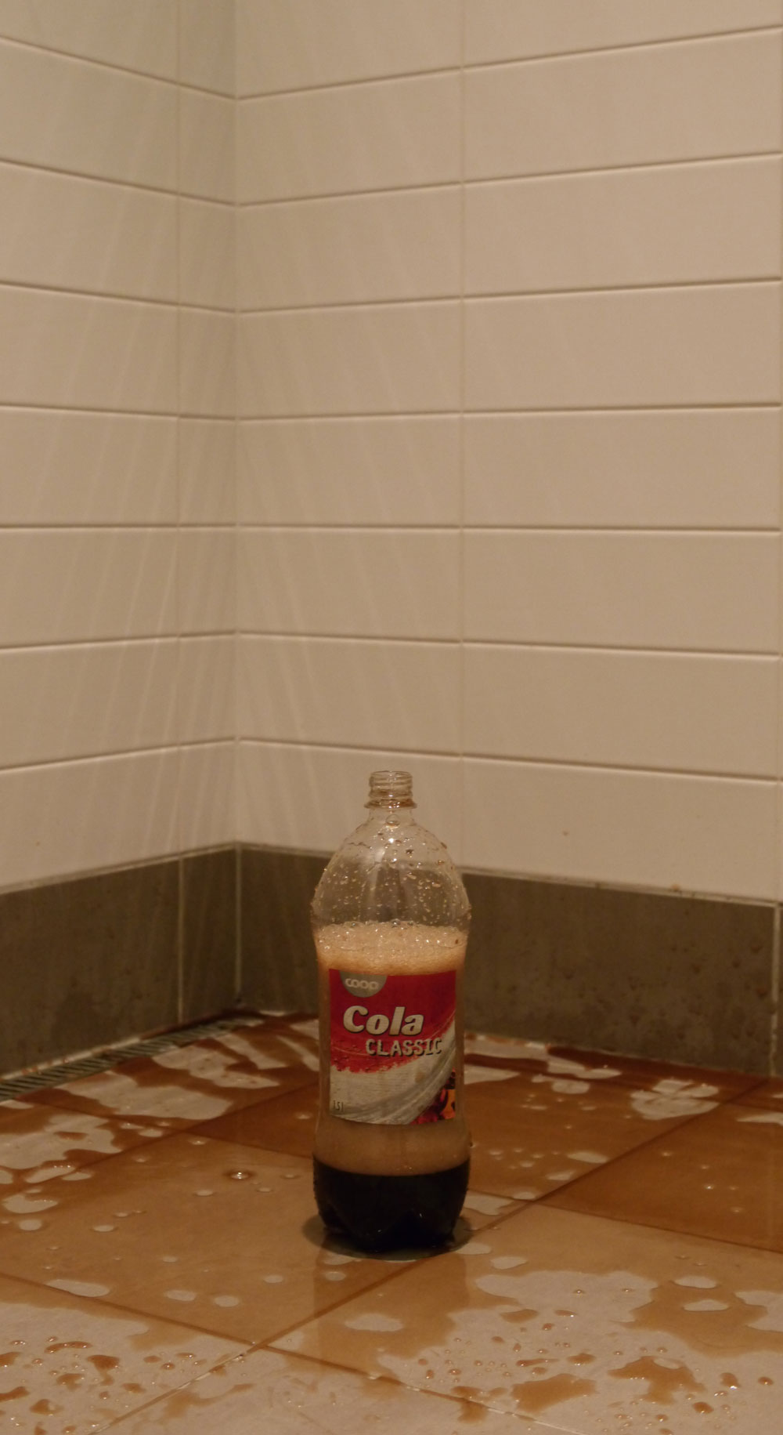
Nu ved du at den kraftige cola eksplosion bare er CO₂ der frigives til gasform under særligt gunstige forhold. Du kan finde mange videoer på internettet der dokumenterer dette.

